Slide 1
DEPARTAMENTO DE CIENCIAS ECONÓMICAS, ADMINISTRATIVAS Y DEL COMERCIO
CARRERA DE INGENIERÍA COMERCIAL
TRABAJO DE TITULACIÓN, PREVIO A LA OBTENCIÓN DEL TÍTULO DE INGENIERA COMERCIAL
“INFLUENCIA DE LA INNOVACIÓN TECNOLÓGICA EN LA COMPETITIVIDAD DE LOS EMPRENDIMIENTOS EN EL SECTOR DE ECONOMÍA POPULAR Y SOLIDARIA”
AUTORA: PILA JARAMILLO, BETSABÉ ESTEFANÍA
DIRECTORA: ING. MAYA CARRILLO, AZUCENA MARIBEL

Slide 2
Planteamiento del problema
Inversión
Innovación
Acceso al mercado
Monitor Global de emprendimiento “GEM”
TEA por necesidad de 42.33%
Balance de Economía Popular y Solidaria
86 de 140
CI con 32 puntos
Adopción de tecnología y generación de conocimiento
Índice Global de Competitividad “ICG”
Desvinculación entre sector público, privado y academia
Problema
99 de 129
Sofisticación de negocios
Creatividad
Innovación en productos y procesos , gran desafío
Índice Mundial de Innovación “GII”
¿La innovación tecnológica es un factor influyente en el nivel de competitividad de los emprendimientos del sector de la Economía Popular y Solidaria?

Slide 3
Justificación
Avances tecnológicos
Crecimiento de países
Países en vías de desarrollo
Emprendimientos de EPS
Ecuador
MINTEL
SENESCYT

Slide 4
Objetivos e hipótesis
1
Identificar las teorías de la competitividad e innovación a través de la revisión bibliográfica.
2
Caracterizar las actividades de innovación de los emprendimientos del sector de “EPS” en el Cantón Quito.
Determinar la actividad y resultados de innovación de los emprendimientos del sector de “EPS” del cantón Quito, y su relación con la competitividad
3
Definir los resultados de innovación conforme su tipología tecnológica y no tecnológica que han realizado los emprendimientos
4
Identificar los factores de competitividad que tienen mayor relevancia para los emprendimientos
5
Analizar la relación que existe entre la innovación tecnológica y la competitividad de los emprendimientos
H1: La innovación tecnológica inciden en la competitividad de los emprendimientos

Slide 5
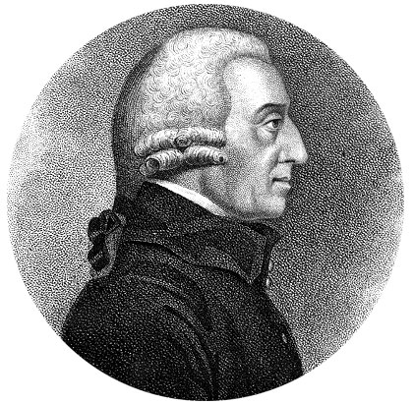
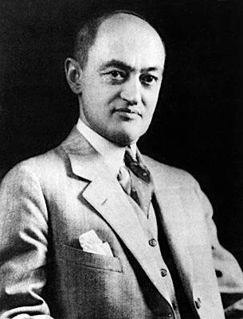
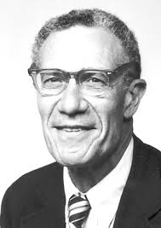
Marco Teórico
Innovación
Obj.1
1776
1803-1817
1944
1956
1982
Adam Smith
Say J. y Ricardo D.
J. Schumpeter
Solow R.
Nelson y Winter
Concepto de innovación
Introducción o cambio
Schumpeter (1934
Herramienta clave
Druker (1985)
Adopción de una idea
Invención de la máquina
Teoría Neoclásica
Mayor rentabilidad
Neo-schumpeteriano
Absorción de nuevo conocimiento
Damanpour & Gopalakrishnan (1998)
Efecto de innovación
Teoría del Desarrollo Económico

Slide 6
Marco Teórico
IT en emprendimientos
Identificar oportunidades que sean rentables en el mercado Catillón (1755).
Cervilla de Oliviere
Estrada, García, & Sánchez
Vélez & Ortiz
Mendoza & Calderón
Desarrollo del espíritu emprendedor
Generación y transferencia tecnológica
Ventajas competitivas
Emprendimientos exitosos
2005
2009
2016
2020

Slide 7
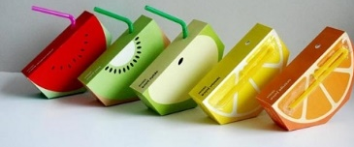
Marco Teórico
Actividad y tipos de innovación
Productos
Procesos
Según Manual de Oslo 2005 y 2018
Innovación tecnológica
Actividad innovadora
Tipos de innovación
Según Lugones (2016) Mejoras en indicadores de desempeño, productividad, ventas y empleo
Resultados significativos
Innovación no tecnológica
Mercadotecnia
Organizacional

Slide 8
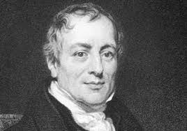
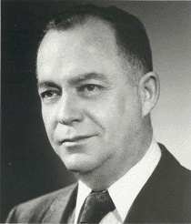
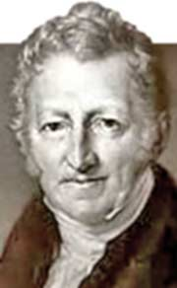
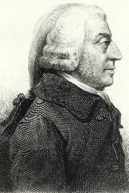
Marco Teórico
Competitividad
M. Porter 1985
Burch & Henry, 1974
D. Ricardo 1817
A. Smith 1776
Teoría de la ventaja competitiva
-Creación de valor
Mun 1664
Teoría de costo de oportunidad
-Decisión de elegir entre diferentes opciones
Teoría de la ventaja comparativa
-Especialización en la producción
Teoría de la ventaja absoluta
-Costo de producción menor sin afectar la calidad
Mercantilismo
-Protección de industrias

Slide 9
Marco Teórico
Perspectivas
A nivel industria
Perspectivas
A nivel país
A nivel empresarial

Slide 10
Marco Teórico
Modelo
Competitividad empresarial
Planificación estratégica
Producción y operaciones
Aseguramiento de calidad
Comercialización
Contabilidad y finanzas
Recursos humanos
Normas y reglamentos técnicos
Medio ambiente
Mapa de competitividad BID factores internos (Ibarra, González, & Demuner, 2017)
Factores externos por Santillán (2010)

Slide 11
Marco Referencial
Innovación tecnología con deficiencias
Falta de adquisición de nuevo conocimiento
Impiden generar una ventaja competitiva
Nivel medio de innovación tecnológica y competitividad Genera desventaja
La innovación tecnológica y la competitividad de las Pymes manufactureras del Cantón Ambato (2017)
Innovación tecnológica como factor clave en las ventajas competitivas del contexto panadero (2018)
Innovación y ventaja competitiva: efectos moderadores de la edad de las empresas en las pymes que fabrican alimentos en Malasia (2016)
El papel de la innovación en la creación de una ventaja competitiva (2018)
La innovación aumentó las ventajas competitivas
Herramientas estratégicas
La innovación tiene un fuerte impacto en la ventaja competitiva,
Establecer una red para investigación

Slide 12
Dimensiones y variables
Variables
Innovación
Esfuerzos de innovación
Fuentes de financiamiento
Razones para innovar
Cooperación
Obstáculos y beneficios de innovación
Competitividad empresarial
Planificación estratégica
Producción y operaciones
Aseguramiento de calidad
Contabilidad y finanzas
Comercialización
Recursos Humanos
Innovación en productos
Innovación en procesos
Innovación en marketing
Innovación organizacional
Gestión Ambiental
Normas y reglamentos técnicos
Actividad innovadora
Innovación tecnológica y no tecnológica
Factores internos
Factores externos

Slide 13
Metodología
Diseño
de la investigación
Por sus fuentes
Enfoque cuantitativo
Primarias
Metodología
Descriptivo y correlacional
Por el alcance
Por su ubicación y control
Transversal y no experimental

Slide 14
Metodología
Población
Sector no financiero Popular y Solidario
Asociaciones 80.53%
11.171
Guayas 17.8%
Pichincha 13.75%
Manabí 12.10%
Organismos de integración
Asociaciones
Comuntarios
Sector asociativo
-Consumo (0.001%)
-Producción (62%)
-Servicios (37%)
Producción | Número de asociaciones | %
Textil | 291 | 54%
Agropecuaria | 158 | 30%
Artesanal | 36 | 7%
Elaboración de productos alimenticios | 20 | 4%
Industrial | 9 | 2%
Metalmecánica | 5 | 1%
Maderera | 4 | 1%
Minera | 3 | 1%
Otros | 8 | 1%
Total | 534 | 100%

Slide 15
Metodología
Muestra
Determinación del tamaño de la muestra
88 emprendimientos de EPS
Asociaciones de producción en el Cantón Quito
ACTIVIDAD ECONÓMICA | NÚMERO DE EMPRENDIMIENTOS | %
Textiles | 94 | 70%
Agropecuarias | 17 | 13%
Artesanales | 15 | 11%
Alimenticias | 8 | 6%
Total, población | 134 | 100%
Cálculo de la muestra para poblaciones finitas
Inclusión forzosa
INEC (2019) & Departamento Administrativo Nacional de Estadística (2004)
Emprendimientos durante la pandemia de Coronavirus
Lasio, Zambrano, Amaya, & Ordeñana (2020)
Agropecuaria:17
Artesanal:15
Alimenticia:8
Tipo de muestreo
Muestreo no probabilístico, por conveniencia
(Morales P. , 2012)
48
Asociaciones
Textiles
Muestra
(Hernández, Fernández, & Baptista, 2014)
Población finita
68 emprendimientos encuestados
$$n=\frac{N∗Z_{α}^{2}∗p∗q}{d^{2}∗\left(N−1\right)+ Z_{α}^{2}∗p∗q}$$

Slide 16
Instrumento de investigación
Encuesta
Estructura
1) Datos generales
2) Actividad innovadora
Validación
3 profesionales
2 emprendedores
3) Tipos de innovación
3) Competitividad empresarial
Global: 0.909
Por juicio de expertos
Alfa de Cronbach
(Cabero & Llorante, 2013)
Clemen & Winkler (1985)

Slide 17
Resultados
Datos generales

Slide 18
Fuentes de financiamiento
Obj.2
Resultados
Sección Actividad innovadora
Fuentes de Financiamiento | Textil | Agropecuaria | Artesanal | Alimenticia
Apoyo gubernamental | 4% | 12% | 0% | 0%
Banca privada y/o cooperativas | 14% | 24% | 20% | 38%
Dinero proveniente de familiares | 14% | 18% | 7% | 0%
Recursos provenientes del extranjero | 0% | 0% | 0% | 13%
Recursos propios | 68% | 47% | 73% | 50%
Actividades desarrolladas para implementar innovación
Actividades | Textil | Agropecuaria | Artesanal | Alimenticia
Adquisición de maquinaria y equipo | 32% | 29% | 27% | 13%
Adquisición de Hardware | 0% | 0% | 7% | 0%
Adquisición de Software | 4% | 0% | 0% | 0%
Contratación de consultorías y asistencia técnica | 4% | 12% | 7% | 0%
Actividades de Ingeniería y Diseño Industrial | 0% | 0% | 7% | 0%
Capacitación del personal | 46% | 29% | 33% | 0%
Desarrollo de proyectos de I+D | 5% | 0% | 0% | 13%
Mejoras en los sistemas de distribución y comercialización | 11% | 29% | 20% | 75%
Motivación para innovar
Motivación para innovar | Textil | Agropecuaria | Artesanal | Alimenticia
Detección de una demanda insatisfecha | 11% | 24% | 13% | 50%
Aprovechamiento ideas o de novedades científicas y técnicas | 11% | 12% | 13% | 13%
Amenaza de la competencia | 14% | 6% | 27% | 0%
Problema técnico | 0% | 6% | 0% | 0%
Aprovechamiento de una idea generada al interior del emprendimiento | 50% | 47% | 40% | 38%
Procesos de certificación | 14% | 6% | 7% | 0%

Slide 19
Cooperación de organismos y actores para desarrollar innovación
Tipo de ayuda | Clientes y consumidores | Competidores | Proveedores | Universidades | Laboratorios de I+D | Organismos públicos de CT | Organismos internacionales
Emprendimientos textiles
Asistencia técnica | 6% | 0% | 13% | 7% | 0% |  | 11%
 |  |  |  |  |  | 3%
Información | 21% | 7% | 29% | 17% | 0% | 0% | 0%
Ingeniería y diseño | 6% | 4% | 6% | 17% | 7% | 4% | 3%
Investigación y desarrollo | 21% | 4% | 19% | 13% | 4% | 7% | 0%
Prueba de productos | 35% | 0% | 13% | 0% | 4% | 4% | 3%
Emprendimientos Agropecuarios
Asistencia técnica | 9% | 0% | 19% | 11% | 0% | 6% | 6%
Información | 18% | 11% | 10% | 0% | 13% | 11% | 0%
Ingeniería y diseño | 14% | 0% | 14% | 6% | 0% | 0% | 6%
Investigación y desarrollo | 14% | 11% | 14% | 17% | 0% | 17% | 0%
Prueba de productos | 36% | 11% | 10% | 6% | 6% | 0% | 0%
Emprendimientos artesanales
Asistencia técnica | 0% | 0% | 19% | 6% | 6% | 11% | 0%
Información | 13% | 7% | 19% | 0% | 6% | 16% | 0%
Ingeniería y diseño | 13% | 7% | 6% | 6% | 0% | 11% | 7%
Investigación y desarrollo | 40% | 13% | 31% | 6% | 6% | 21% | 0%
Prueba de productos | 20% | 0% | 6% | 0% | 0% | 0% | 0%
Emprendimientos alimenticios
Asistencia técnica | 0% | 0% | 10% | 11% | 22% | 11% | 22%
Información | 27% | 13% | 10% | 0% | 0% | 0% | 0%
Ingeniería y diseño | 9% | 13% | 10% | 11% | 11% | 11% | 11%
Investigación y desarrollo | 36% | 13% | 20% | 22% | 0% | 0% | 0%
Prueba de productos | 27% | 0% | 30% | 0% | 0% | 0% | 0%

Slide 20
Factores que obstaculizan la innovación
Beneficios obtenidos
Factores que obstaculizan la innovación | Textil | Agropecuario | Artesanal | Alimenticio
Costos de innovación muy altos | 68% | 66% | 63% | 75%
Falta de financiamiento externo | 67% | 64% | 73% | 53%
Falta de fondos dentro del emprendimiento | 74% | 66% | 73% | 75%
Mercado dominado por empresas establecidas | 75% | 72% | 63% | 73%
Dificultad de cooperación con otros socios para desarrollar procesos de innovación conjunta | 66% | 62% | 60% | 65%
Desconocimiento de las necesidades del mercado | 67% | 56% | 73% | 63%
Falta de información sobre tecnologías actuales | 71% | 68% | 49% | 50%
Falta de personal calificado dentro de la empresa o fuera de ella | 66% | 69% | 69% | 58%
Beneficios Obtenidos | Textil | Agropecuaria | Artesanal | Alimenticia
Aumentó la variedad de bienes y/o servicios | 69% | 69% | 72% | 80%
Reemplazó los productos y/o procesos desactualizados | 60% | 66% | 67% | 60%
Mejoró la calidad de bienes y/o servicios | 71% | 74% | 72% | 78%
Mejoró la flexibilidad para producir bienes y/o servicios | 69% | 68% | 64% | 55%
Aumentó la capacidad para producir bienes y/o servicios | 66% | 69% | 64% | 65%
Redujo los costos de producción | 66% | 65% | 60% | 60%
Mejoró la seguridad ocupacional de sus trabajadores | 64% | 66% | 60% | 48%

Slide 21
Nivel de innovación
Pregunta | Puntos máximos
Pregunta 1 | 5 puntos
Pregunta 2 | 5 puntos
Pregunta 3 | 5 puntos
Pregunta 4 | 119 puntos
Pregunta 5 | 40 puntos
Pregunta 6 | 35 puntos
TOTAL | 209 puntos
Tabla para determinar el nivel de innovación
P. | 5 puntos | 4 puntos | 3 puntos | 2 puntos | 1 punto
1 | I+D | Ingeniería y diseño industrial | Asistencia técnica | Mejoras en los sist. de distribución y comercialización | Capacitación de personal Adq. Maq y eq Adq. Software y hardware
2 | Recursos propios | Dinero proveniente de familiares | Banca privada y/o cooperativas | Apoyo gubernamental | Recursos provenientes del extranjero
3 | Aprovechamiento de ideas y novedad científicas | Aprovechamiento de idea generada al interior | Amenaza de la competencia | Detección de una demanda insatisfecha | Proceso de certificación
4 | Laboratorios I+D | Ingeniería y diseño | Asistencia técnica | Prueba de productos | Información
 |  |  |  | SI | NO
5 | Muy de acuerdo | Algo de acuerdo | Ni de acuerdo ni en desacuerdo | Algo en desacuerdo | Muy en desacuerdo
6 | Muy de acuerdo | Algo de acuerdo | Ni de acuerdo ni en desacuerdo | Algo en desacuerdo | Muy en desacuerdo
NIVEL | Categoría | Puntaje obtenido | No. de emprendimientos
BAJO | 0%-33% | De 0 a 68 puntos | 9
MEDIO | 33%-66% | De 69 a 118 puntos | 59
ALTO | 66%-100% | De 119 a 209 puntos | 0
Un índice para medir el nivel de innovación tecnológica en empresas intensivas en el uso de tecnología, 2010
Romero, Rébori, & Camino (2010)

Slide 22
Resultados de innovación
Obj.3
Tipo de innovación | Textil | Agropecuaria | Artesanal | Alimenticia
Introducción de un producto nuevo o mejorado | 11,01% | 10,91% | 12,03% | 12,90%
Introducción de nuevas características funcionales | 11,65% | 11,11% | 12,50% | 12,90%
Materiales y componentes distintos | 9,75% | 11,71% | 10,14% | 10,48%
Mejora en la calidad de sus productos | 13,16% | 13,69% | 12,74% | 12,90%
Introducción de algún componente tecnológico | 9,37% | 8,33% | 10,14% | 9,68%
Introducción de un nuevo proceso de producción o distribución | 11,27% | 11,51% | 11,56% | 10,08%
Incorporación de nuevas herramientas o equipos tecnológicos | 11,39% | 10,12% | 10,38% | 8,47%
Incorporación de nuevos métodos que mejoren la productividad y eficiencia | 11,77% | 12,70% | 11,32% | 11,69%
Incorporación de nuevos o mejores programas informáticos | 10,63% | 9,92% | 9,20% | 10,89%
INNOVACIÓN TECNOLÓGICA

Slide 23
Resultados de innovación
Obj.3
Innovación no tecnológica | Textil | Agropecuaria | Artesanal | Alimenticia
Cambios significativos en el diseño o envasado | 12,25% | 13,10% | 13,85% | 9,18%
Nuevos canales de venta | 13,80% | 13,10% | 12,05% | 15,31%
Nuevos canales de comunicación | 13,52% | 14,19% | 13,85% | 16,33%
Nuevas estrategias de fijación de precios | 12,54% | 12,23% | 12,82% | 11,73%
Mejoras significativas en las prácticas empresariales | 12,96% | 11,57% | 11,54% | 13,78%
Introducción nuevos sistemas de gestión | 12,25% | 12,23% | 12,05% | 11,22%
Introducción nuevos modelos organizativos | 12,11% | 11,35% | 12,05% | 11,22%
Iniciativas de colaboración con institutos de investigación o universidades | 10,56% | 12,23% | 11,79% | 11,22%
INNOVACIÓN NO TECNOLÓGICA

Slide 24
Competitividad
Planificación estratégica
Estrategia de ventaja competitiva
 | Textil | Agropecuaria | Artesanal | Alimenticia
Cuenta con misión, visión, valores y objetivos empresariales | 69% | 69% | 71% | 55%
Aplica estrategias para obtener ventaja competitiva | 72% | 73% | 79% | 73%
 | Textil | Agropecuaria | Artesanal | Alimenticia
Liderazgo en Costos | 29% | 29% | 33% | 25%
Diferenciación | 50% | 47% | 40% | 75%
Enfoque | 21% | 24% | 27% | 0%
Producción y operaciones
 | Textil | Agropecuaria | Artesanal | Alimenticia
Adquisición de materias primas e insumos y control de inventario | 71% | 66% | 71% | 70%
Herramientas modernas de producción | 69% | 71% | 71% | 43%

Slide 25
Competitividad
Aseguramiento de calidad
Comercialización
 | Textil | Agropecuaria | Artesanal | Alimenticia
Cuenta con un grupo de trabajo dedicado a la mejora continua | 64% | 69% | 63% | 75%
Cumplimiento de certificaciones y normas de calidad | 69% | 64% | 59% | 58%
 | Textil | Agropecuaria | Artesanal | Alimenticia
Estrategias de marketing | 69% | 64% | 71% | 80%
Políticas de venta | 74% | 81% | 75% | 75%
Buenas relaciones comerciales con clientes y proveedores | 66% | 75% | 79% | 83%
Procesos de distribución eficientes | 69% | 76% | 73% | 63%
Contabilidad y finanzas
Contabilidad y Finanzas | Textil | Agropecuaria | Artesanal | Alimenticia
Estructura de costos claramente definida | 49% | 67% | 57% | 63%
Generado al menos el 25% de utilidades en el último año | 55% | 64% | 63% | 75%

Slide 26
Competitividad
Recursos humanos
Gestión ambiental
 | Textil | Agropecuaria | Artesanal | Alimenticia
Proceso óptimo de selección, reclutamiento y contratación de personal | 69% | 69% | 57% | 58%
Adecuado clima laboral | 54% | 67% | 69% | 80%
Sistema de compensaciones | 66% | 69% | 63% | 68%
Política de seguridad ocupacional | 72% | 73% | 71% | 68%
 | Textil | Agropecuaria | Artesanal | Alimenticia
Programas, proyectos y acciones para disminuir el impacto ambiental en procesos o productos | 66% | 71% | 71% | 65%
Normas y reglamentos técnicos
Normas y Reglamentos técnicos | Textil | Agropecuaria | Artesanal | Alimenticia
Cumple con normas y reglamentos técnicos para el desarrollo de sus actividades comerciales | 73% | 68% | 72% | 73%

Slide 27
Nivel de competitividad
Dimensión | Puntaje máximo
Planificación estratégica | 10 puntos
Producción y operaciones | 10 puntos
Aseguramiento de calidad | 10 puntos
Comercialización | 20 puntos
Contabilidad y finanzas | 10 puntos
Recursos humanos | 20 puntos
Gestión ambiental | 5 puntos
Normas y reglamentos técnicos | 5 puntos
Total | 90 puntos
NIVEL | Categoría | Puntaje obtenido | No. de emprendimientos
Bajo | 0%-33% | De 0 a 36 puntos | 9
Medio | 33%-66% | De 37 a 71 puntos | 38
Alto | 66%-100% | De 71 a 90 puntos | 21
Determinación de un índice de competitividad a nivel micro para el sector comercial, sub sector abarrotes al por menor por Bocarando, Mendoza, & Castañeda, 2016

Slide 28
Principales factores de competitividad
Obj.4

Slide 29
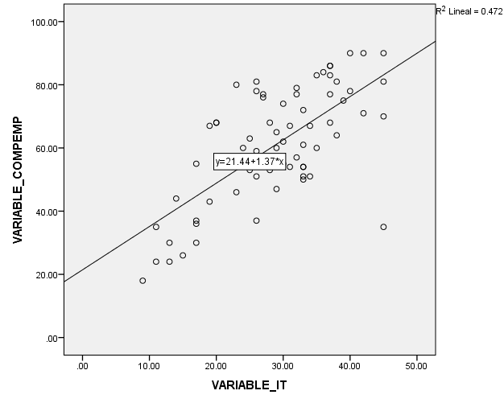
Análisis estadístico
Obj.5
 |  | Competitividad | Innovación tecnológica
Competitividad | Correlación de Pearson | 1
 | Sig. (bilateral)
 | N | 68
Innovación tecnológica | Correlación de Pearson | .687** | 1
 | Sig. (bilateral) | 0
 | N | 68 | 68
Prueba de normalidad de Kolmogorov-smirnov
n>50 | Estadístico | gl | Sig.
Competitividad | 0.083 | 68 | .200*
Innovación tecnológica | 0.073 | 68 | .200*
Si p≥ 0.05 se rechaza la hipótesis alternativa y se acepta la hipótesis nula
Si p≤ 0.05 se rechaza la hipótesis nula y se acepta hipótesis alternativa
H0: ¿No existe relación entre la innovación tecnológica y competitividad? (p≥0.05)
H1: ¿Existe relación entre la innovación tecnológica y competitividad? (p≤0.5)

Slide 30
Nivel bajo de innovación
Nivel medio de innovación
 |  | Competitividad | Innovación tecnológica
Competitividad | Correlación de Pearson | 1
 | Sig. (bilateral)
 | N | 9
Innovación tecnológica | Correlación de Pearson | .888** | 1
 | Sig. (bilateral) | 0.001
 | N | 9 | 9
 |  | Competitividad | Innovación tecnológica
Competitividad | Correlación de Pearson | 1
 | Sig. (bilateral)
 | N | 59
Innovación tecnológica | Correlación de Pearson | .665** | 1
 | Sig. (bilateral) | 0
 | N | 59 | 59
H0: ¿No existe relación entre la innovación tecnológica y competitividad? (p≥0.05)
H1: ¿Existe relación entre la innovación tecnológica y competitividad? (p≤0.5)

Slide 31
ANOVA
 | Estadístico de Levene | df1 | df2 | Sig.
Innovación tecnológica | 2.015 | 3 | 64 | .121
 | Estadístico de Levene | df1 | df2 | Sig.
Competitividad | .161 | 3 | 64 | .922
 |  | Suma de cuadrados | gl | Media cuadrática | F | Sig.
Innovación tecnológica | Entre grupos | 67.184 | 3 | 22.395 | 0.258 | 0.856
 | Dentro de grupos | 5562.287 | 64 | 86.911
 | Total | 5629.471 | 67
 |  | Suma de cuadrados | gl | Media cuadrática | F | Sig.
 | Entre grupos | 224.893 | 3 | 74.964 | .216 | .885
Competitividad | Dentro de grupos | 22205.739 | 64 | 346.965
 | Total | 22430.632 | 67
H0: La innovación tecnológica no es diferentes del tipo de actividad económica (p≥0.05)
H1: La innovación tecnológica es diferente del tipo de actividad económica (p≤0.05)
H0: La competitividad no es diferente del tipo de actividad económica (p≥0.05)
H1: La competitividad es diferente del tipo de actividad económica (p≤0.05)

Slide 32
Conclusiones y recomendaciones
Innovación es un factor clave del desarrollo y éxito empresarial
La actividad innovadora de los emprendimientos identificó que emplean mayor adquisición de maquinaria y equipo, capacitaciones, los clientes apoyan la generación de nuevas ideas para el desarrollo de productos, falta de fondos afecta la adopción de nueva tecnología
La innovación tecnológica muestra una asociación positiva y significante con la competitividad, permite el desarrollo en la calidad de productos
Los factores que generan mayor nivel de competitividad a nivel interno son aspectos comerciales y de recursos humanos

Slide 33
Plan de optimización de recursos (económicos, tiempo y materiales, etc) de los emprendimientos de a acuerdo a su naturaleza, a fin de identificar los puntos críticos que permitan mejorar el aprovechamiento de los recursos disponibles
Fortalecer la asociatividad entre las/os emprendedores, a fin de que puedan generar propuestas de incidencia pública ante los GAD´S locales enfocadas a mejorar la productividad de los emprendimientos del Sector de Economía Popular y Solidaria.
Elaborar un plan comunicacional y de socialización dirigido a los emprendimientos del Sector de EPS sobre leyes y reglamentos como Ley Orgánica y Reglamento de EPS, Constitución de la República 2008, entre otros, sobre los beneficios que tienen al pertenecer a este sector
Proponer acuerdos de asociatividad y solidaridad entre los emprendedores de una misma actividad económica, con el fin de crear redes de apoyo que faciliten el intercambio de información, maquinaria, equipo, recursos, entre otros, con fines de mejorar la innovación tecnológica de cada emprendimiento y alcanzar un mejor nivel de competitividad.
RECOMENDACIONES
Elaborar un plan de asistencia técnica que ayude a los emprendedores a cumplir con los requisitos legales establecidos para garantizar su funcionamiento de acuerdo a su actividad económica, como obtención del registro sanitario, buenas prácticas de manufactura, Licencia Metropolitana única para el ejercicio de las actividades económicas LUAE, entre otros, a fin de posicionar su producto en el mercado

Slide 34
Futuras líneas de investigación
1
Modelo de innovación tecnológica y competitividad
3
Teorías de innovación tecnológica en los emprendimientos
2
Capacidades de innovación

Slide 35
Muchas gracias

